Slide 1

TRƯỜNG ĐẠI HỌC CÔNG NGHIỆP HÀ NỘI
KHOA CÔNG NGHỆ THÔNG TIN
ĐỀ TÀI: XÂY DỰNG HỆ THỐNG TÌM KIẾM & ĐÁNH GIÁ TRÊN YOUTUBE CHO WEBSITE BÁN SÁCH SỬ DỤNG CÔNG NGHỆ SPRING FRAMEWORK
Giảng viên hướng dẫn : ThS. Hoàng Quang Huy Sinh viên thực hiện : Vương Tùng Dương Chuyên ngành : Kỹ thuật phần mềm Mã sinh viên : 2020606212

Slide 2
1
Tổng quan về đề tài
NỘI DUNG
2
Phân tích thiết kế hệ thống
CHÍNH
3
Hạn chế và hướng phát triển
4
Demo sản phẩm
1

Slide 3
TỔNG QUAN
VỀ ĐỀ TÀI
Phần 01 :

Slide 4
1. TỔNG QUAN VỀ ĐỀ TÀI
LÝ DO LỰA CHỌN ĐỀ TÀI
Xu hướng thị trường: Việc xây dựng một website bán hàng đã trở nên ngày càng phổ biến với sự ngày một tiện dụng hơn
Sự phát triển của nền tảng Youtube: Ngày nay, Youtube đã trở thành một nền tảng chia sẻ video phổ biến với lượng người dùng khổng lồ.
Công nghệ sử dụng: Hệ thống được xây dựng dựa trên công nghệ Spring Framework, một framework Java phổ biến và mạnh mẽ.
Việc lựa chọn đề tài này không chỉ đáp ứng xu hướng thị trường mà còn cung cấp cơ hội phát triển kỹ năng và trải nghiệm thực tiễn trong việc xây dựng ứng dụng web sử dụng công nghệ tiên tiến.

Slide 5



1. TỔNG QUAN VỀ ĐỀ TÀI
CÔNG NGHỆ VÀ NGÔN NGỮ SỬ DỤNG

Slide 6
1
PHÂN TÍCH THIẾT KẾ
HỆ THỐNG
Phần 02 :

Slide 7
2. PHÂN TÍCH THIẾT KẾ HỆ THỐNG
SƠ ĐỒ CÁC ACTOR CỦA HỆ THỐNG
STT | Tên Actor | Chức năng
1 | Admin | Quản lý sản phẩm Quản lý tài khoản Quản lý đơn hàng Thống kê báo cáo
2 | Khách hàng | Quản lý giỏ hàng Đặt hàng Quản lý đơn mua
4 | Khách hang vãng lai | Đăng ký Đăng nhập Xem sản phẩm Tìm kiếm sản phẩm Tìm kiếm video đánh giá

Slide 8
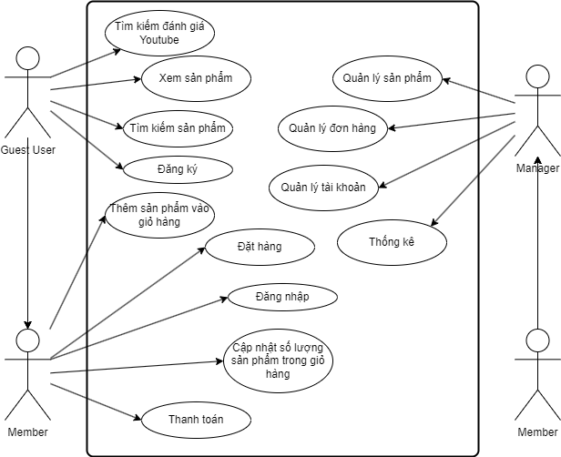
2. PHÂN TÍCH THIẾT KẾ HỆ THỐNG
Biểu đồ use case tổng quát

Slide 9
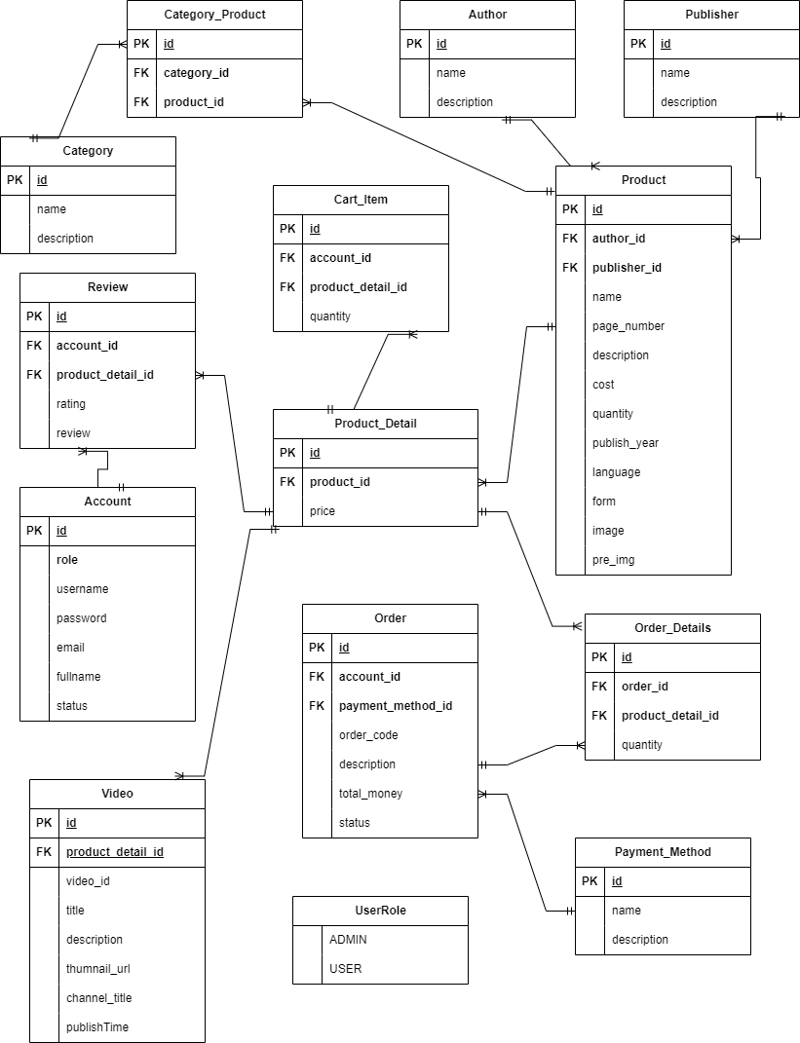
2. PHÂN TÍCH THIẾT KẾ HỆ THỐNG
Mô hình thực thể liên kết

Slide 10
1
KẾT QUẢ
&
HƯỚNG PHÁT TRIỂN
ĐỀ TÀI
Phần 03 :

Slide 11
3. KẾT QUẢ, VÀ HƯỚNG PHÁT TRIỂN ĐỀ TÀI
KẾT QUẢ :
Cho phép admin quản lý thông tin sản phẩm, tài khoản, đơn hàng, Thống kê báo cáo
Cho phép khách hàng Quản lý giỏ hàng, Đặt hàng, Quản lý đơn mua, tìm kiếm sản phẩm, tìm kiếm video đánh giá sản phẩm trên Youtube

Slide 12


3. KẾT QUẢ, VÀ HƯỚNG PHÁT TRIỂN ĐỀ TÀI
HƯỚNG PHÁT TRIỂN ĐỀ TÀI :
Cải thiện hiệu năng
Bổ sung các chức năng còn thiếu như thanh toán online,…
Triển khai trên Internet

Slide 13
1
Phần 04 :
DEMO SẢN PHẨM

Slide 14
Em xin chân thành cảm ơn thầy cô đã lắng nghe và theo dõi bài thuyết trình

